Slide 1
Handleiding ARBOR
Toevoegen ‘member’

Slide 2
Stap 1
Ga naar de website van Arbor.: https://api.xrdm.app/login
Log in met uw account​

Slide 3
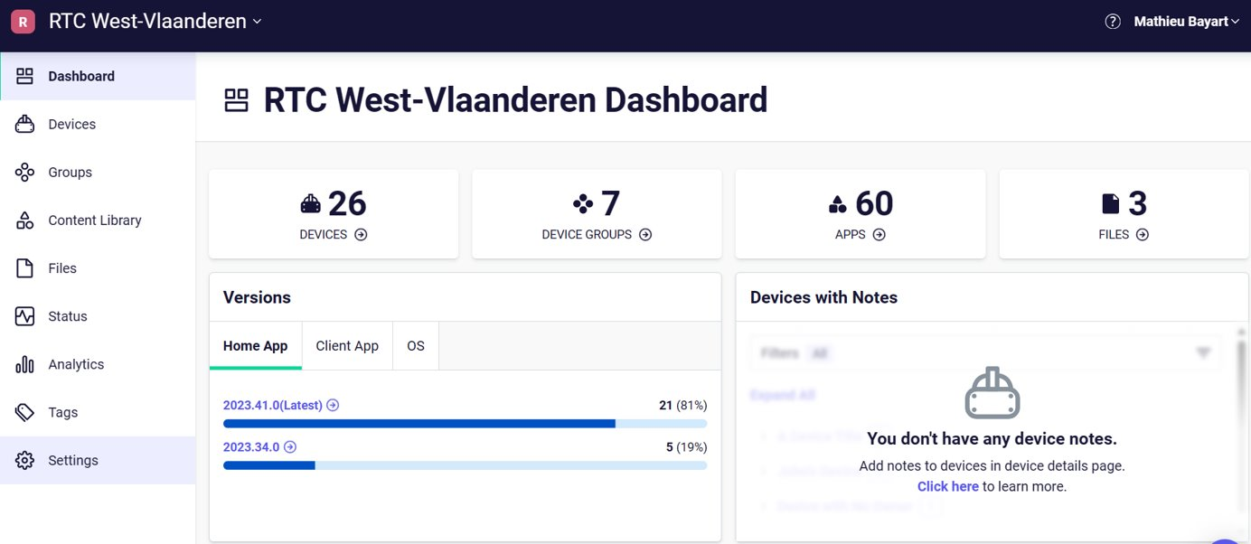
Stap 2
Klik op ‘Settings’

Slide 4
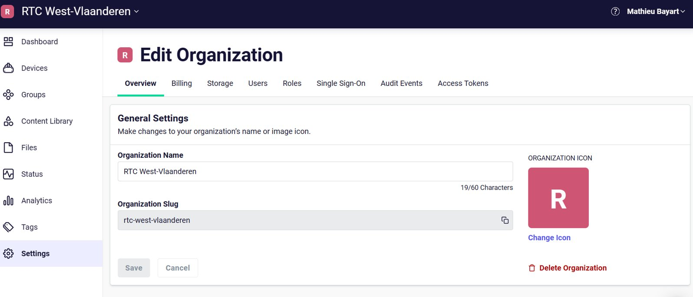
Stap 3
Klik op ‘Users’

Slide 5
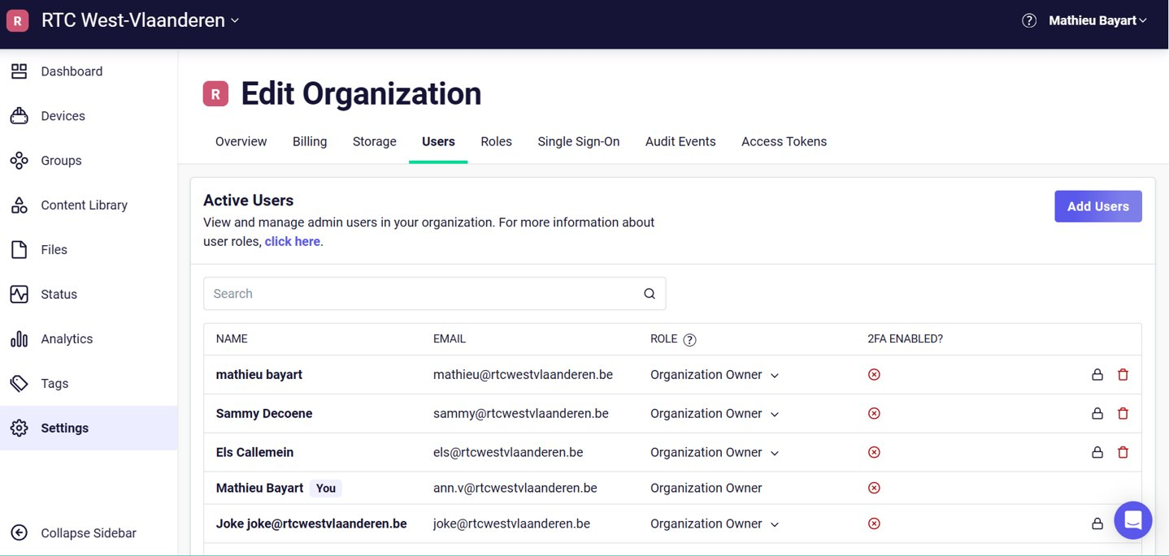
Stap 4
Klik op ‘Add users’

Slide 6
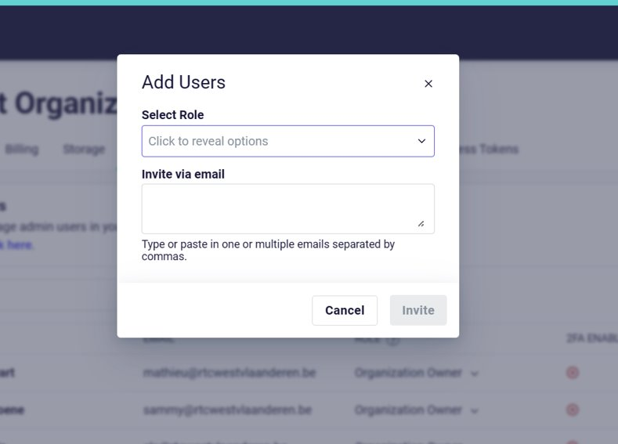
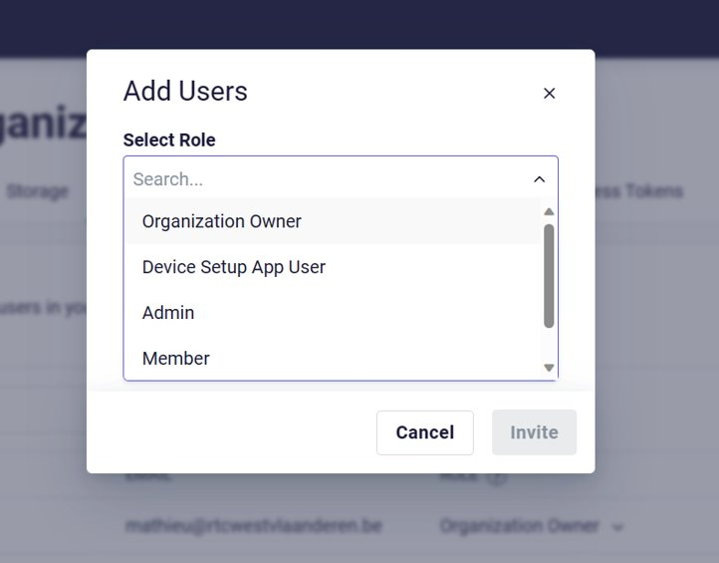
Stap 5
Klik op het pijltje ▼ bij 'Select role'​ ​ Klik op ‘Member'

Slide 7
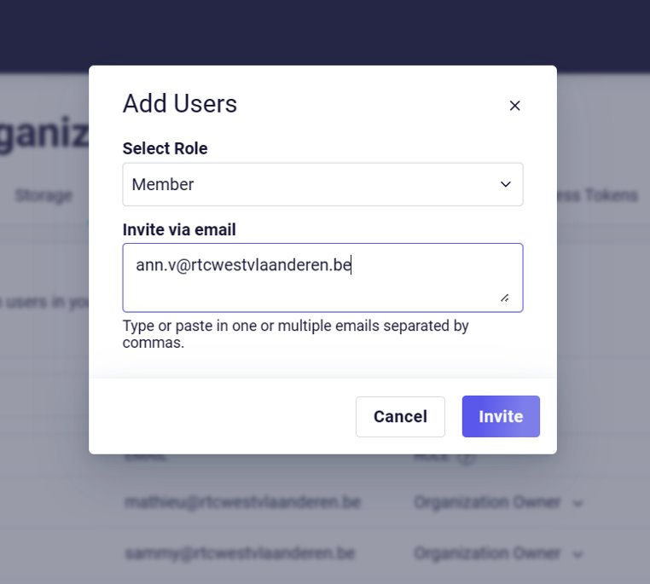
Stap 6
Voeg het e-mailadres van de user toe in het vak​ Je kan meerdere e-mailadressen toevoegen in één keer, door ze te scheiden met een komma

Slide 8
Stap 7
Klik op ‘Invite​’ De gebruiker krijgt een e-mail met de melding dat hij toegang heeft tot Arbor​

